Slide 1
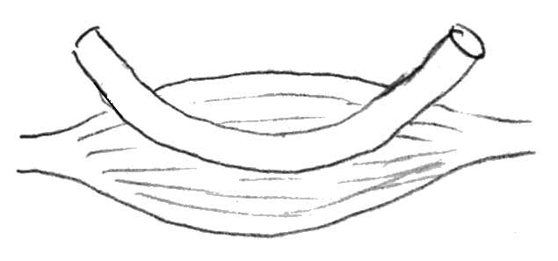
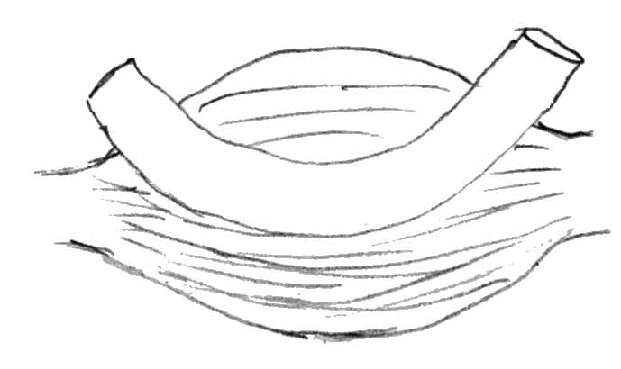
Fiche bilan 5ème
Attendu de fin de cycle : Expliquer quelques processus biologiques impliqués dans le fonctionnement de l’organisme humain, jusqu’au niveau moléculaire : activités musculaire, nerveuse, cardio-vasculaire et activité cérébrale.
muscle : organe du mouvement
sang
dioxygène
glucose
Repos
Augmentation du rythme respiratoire
Augmentation du rythme cardiaque
Effort
Echauffement
Entraînement
Protection de l’organisme
Amélioration des performances
dioxygène
glucose
Dopage = danger
Travail réalisé par Marie Pierre Soulier, collège Victor Hugo

Slide 2
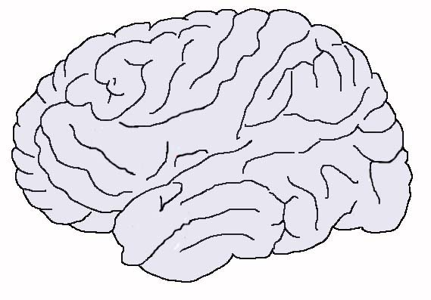
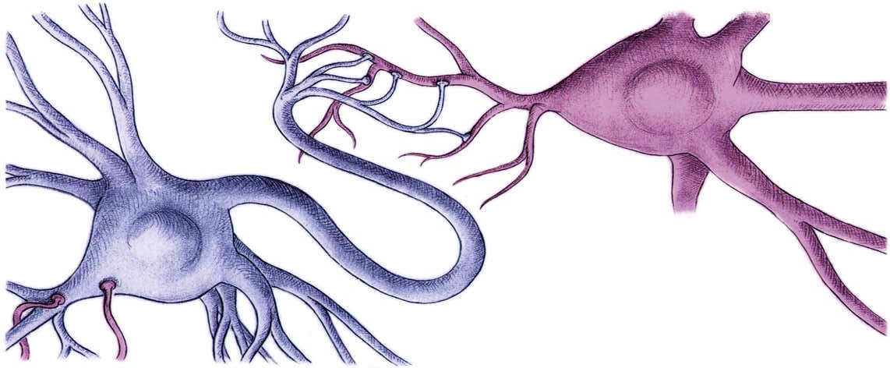
Fiche bilan 4ème
Attendu de fin de cycle : Expliquer quelques processus biologiques impliqués dans le fonctionnement de l’organisme humain, jusqu’au niveau moléculaire : activités musculaire, nerveuse, cardio-vasculaire et activité cérébrale.
muscle : organe du mouvement
Intégration des informations et perception de l’environnement
organe des sens
commande du mouvement
cerveau
sang
message nerveux
dioxygène
glucose
Bruit, fatigue, alcool, drogue = danger
Repos
message nerveux
Augmentation du rythme respiratoire
moelle épinière
Augmentation du rythme cardiaque
Effort
Echauffement
Entraînement
nerf
Réseau de neurones (cellules nerveuses) communicant entre eux
Protection de l’organisme
Amélioration des performances
dioxygène
glucose
Dopage = danger

Slide 3
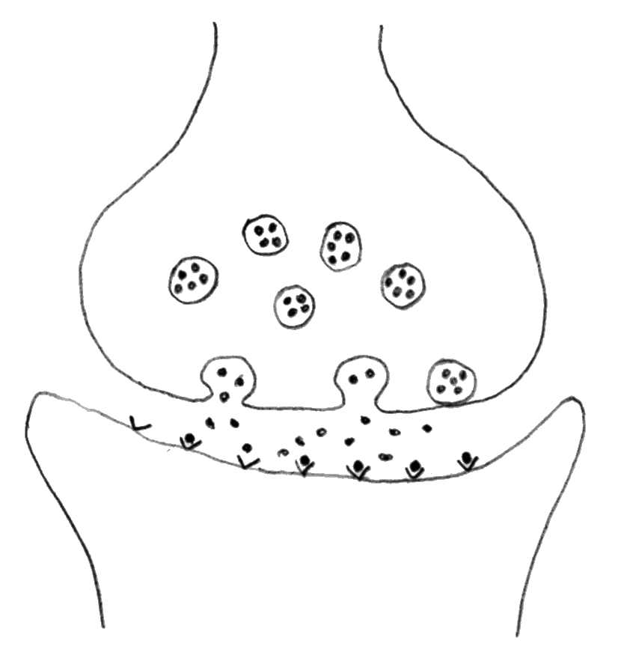
Fiche bilan 3ème
Attendu de fin de cycle : Expliquer quelques processus biologiques impliqués dans le fonctionnement de l’organisme humain, jusqu’au niveau moléculaire : activités musculaire, nerveuse, cardio-vasculaire et activité cérébrale.
Intégration des informations et perception de l’environnement
organe des sens
muscle : organe du mouvement
commande du mouvement
cerveau
sang
Bruit, fatigue, alcool, drogue
= danger
message nerveux
dioxygène
glucose
Repos
message nerveux
Augmentation du rythme respiratoire
moelle épinière
Augmentation du rythme cardiaque
Réseau de neurones (cellules nerveuses) communicant entre eux
Echauffement
Entraînement
Effort
Protection de l’organisme
Amélioration des performances
nerf
neurone A
message nerveux électrique
Dopage = danger
Transmission du message
au niveau d’une synapse
dioxygène
glucose
message chimique par un neurotransmetteur
fente
Nutriments (glucose)
+ Dioxygène
Energie
Fonctionnement
de la cellule
neurone B
message nerveux électrique
Cellule animale

